Slide 1





Slide 2



Slide 3

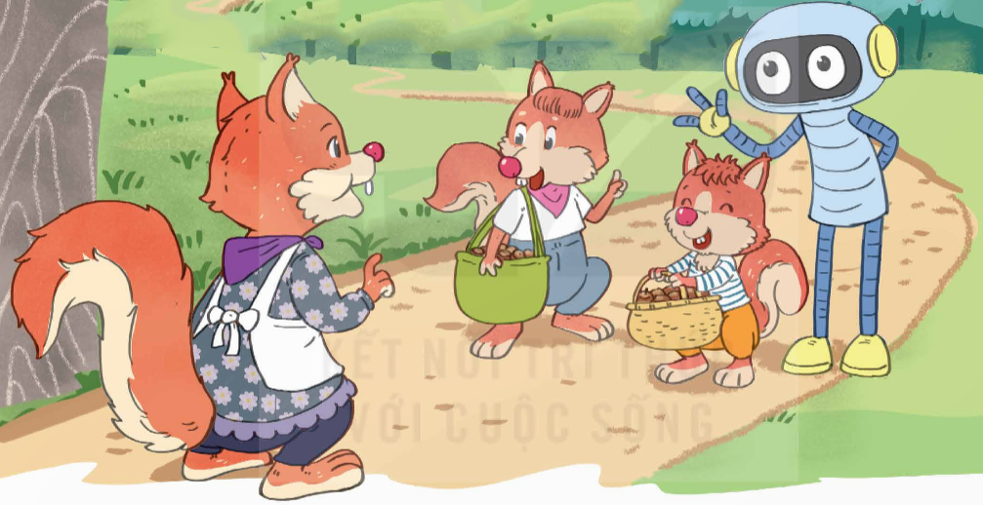

Thế hai chị em mình, mỗi người nhặt được bao nhiêu hạt dẻ nhỉ?
Chia số hạt dẻ của chị làm 5 phần bằng nhau thì số hạt dẻ của em bằng 3 phần như thế. Biết 6 hạt dẻ tứng với 2 phần, từ đó tìm được số hạt dẻ của mỗi người đấy!
Mẹ thấy số hạt dẻ của em bằng $\frac{3}{5} số hạt dẻ của chị đấy.$
Vâng, em chỉ nhặt ít hơn con 6 hạt dẻ thôi!

Slide 4
Bài giải:
Hiệu số phần bằng nhau là:
Ta có sơ đồ:
5 – 3 = 2 (phần)
Sóc chị:
Số hạt dẻ sóc chị nhặt được là:
Sóc em:
6 hạt dẻ
6 : 2 x 5 = 15 (hạt)
Số hạt dẻ sóc em nhặt được là:
15 – 6 = 9 (hạt)
Đáp số: Sóc chị: 15 hạt dẻ;
Sóc em: 9 hạt dẻ

Slide 5


Slide 6
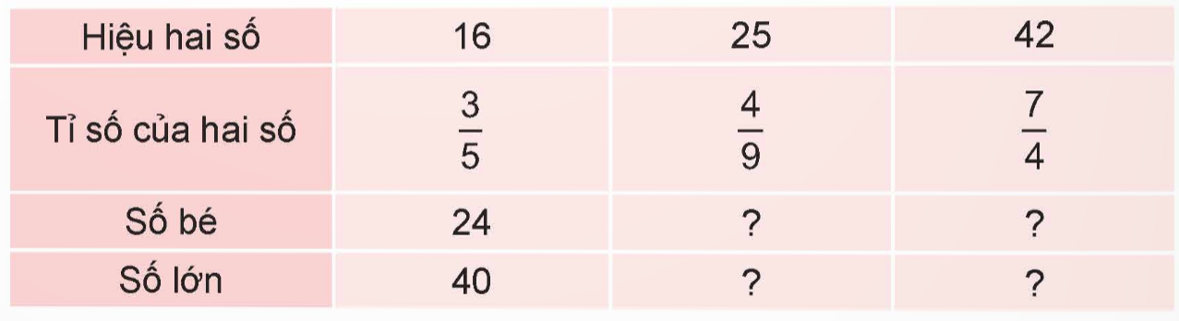
1
Số?
20
98
45
56

Slide 7
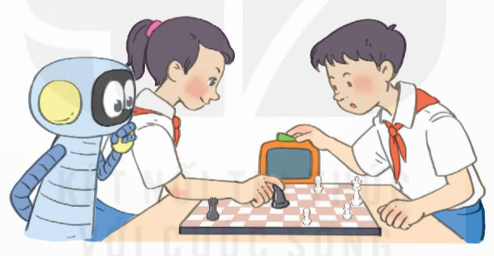
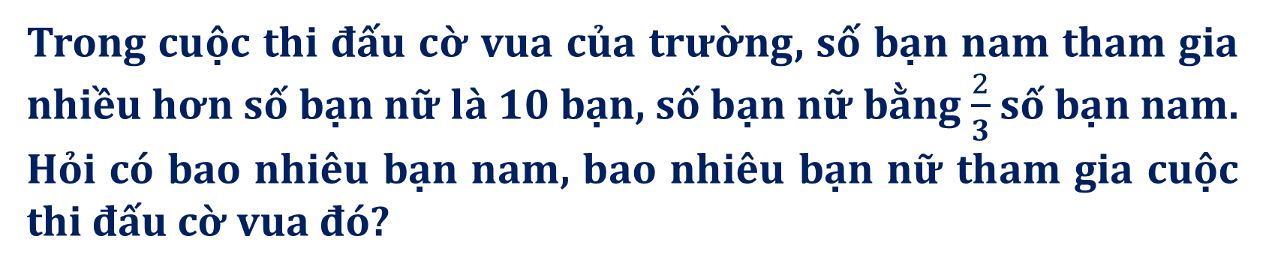
2
Trong cuộc thi đấu cờ vua của trường, số bạn nam tham gia nhiều hơn số bạn nữ là 10 bạn, số bạn nữ bằng $\frac{2}{3}$số bạn nam. Hỏi có bao nhiêu bạn nam, bao nhiêu bạn nữ tham gia cuộc thi đấu cờ vua đó?
Ta có sơ đồ:
? bạn
Nữ
10 bạn
Nam
? bạn

Slide 8
Hiệu số phần bằng nhau là:
3 – 2 = 1 (phần)
Số bạn nam tham gia cuộc thi đấu cờ vua đó là:
10 : 1 × 3 = 30 (bạn)
Số bạn nữ tham gia cuộc thi đấu cờ vua đó là:
30 – 10 = 20 (bạn)
Đáp số: 30 bạn nam;
20 bạn nữ.

Slide 9


